Slide 1
Nefrotisch syndroom bij kinderen
Webinar NVN
Michiel Schreuder
Kinderarts-kindernefroloog
4 oktober 2021

Slide 2
Voortgang bij nefrotisch syndroom
Diagnose
Behandeling 1e presentatie
Voorkomen recidief/recidieven
Behandeling recidief
Begeleiding/informatie

Slide 3
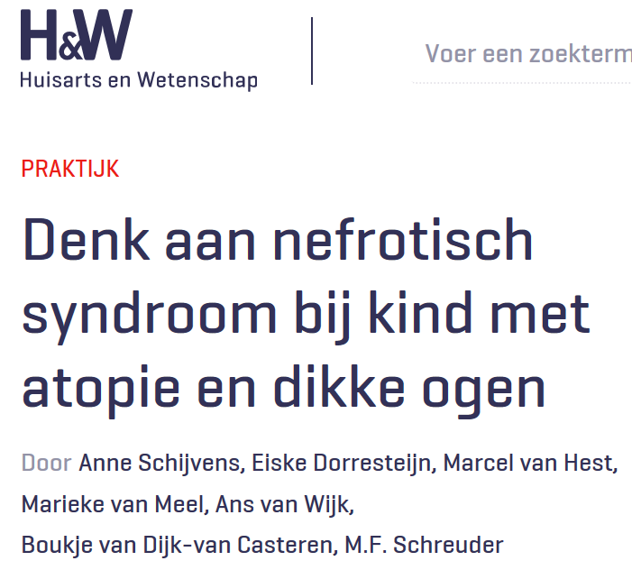
Diagnose nefrotisch syndroom
Huisarts
Kinderarts

Slide 4




Beloop nefrotisch syndroom
Prednisolon
Recidief
Aanvullende behandeling
Notes:
Als de diagnose nefrotisch syndroom gesteld is, kan de behandeling worden opgestart. De behandeling bestaat uit prednisolon in hoge doseringen, gedurende lange tijd. In de meeste gevallen (>90%) wordt de ziekte daarmee rustig. Het overgrote deel van de kinderen (>80%) krijgt de ziekte helaas wel een of meerdere keren terug. De helft van deze kinderen krijgt het nefrotisch syndroom zo vaak terug (>4 keer per jaar) dat er een aanvullende behandeling nodig is met andere afweeronderdrukkende medicatie. Een klein deel van de kinderen reageert helemaal niet op de prednisolon en moet dan ook behandeld worden met andere afweeronderdrukkende medicatie.

Slide 5
Behandeling 1e presentatie NS

Slide 6

Behandeling 1e presentatie NS

Slide 7



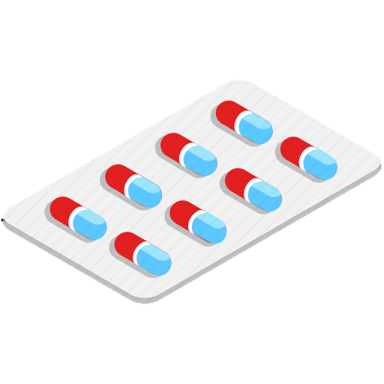







Behandeling 1e presentatie NS
Optimalisatie
Duur
Dosering
Therapie op maat

Slide 8
Behandeling 1e presentatie NS
6 + 6 weken
vs.
4 + 4 weken

Slide 9
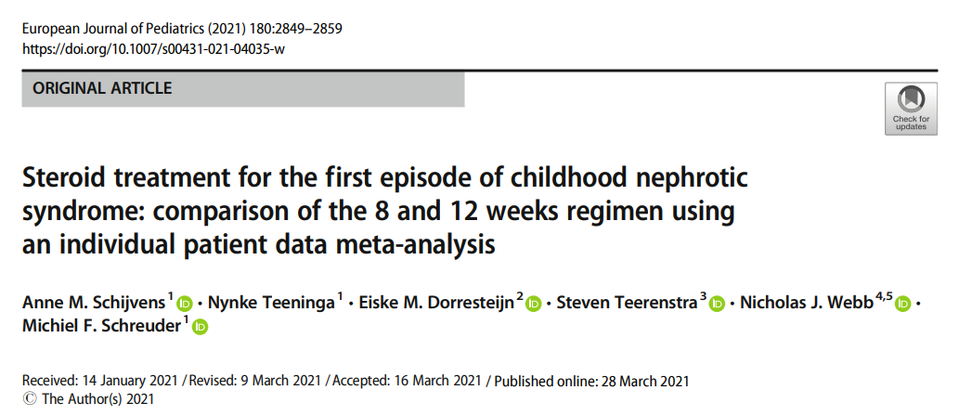
Behandeling 1e presentatie NS
6 + 6 weken
vs.
4 + 4 weken

Slide 10
Behandeling 1e presentatie NS
6 + 6 weken
vs.
4 + 4 weken
6 + 6 weken lijkt toch beter te zijn
Minder snel recidief
Minder recidieven in 2 jaar erna
FRNS even vaak

Slide 11


Behandeling 1e presentatie NS
Optimalisatie
Duur
Dosering
Therapie op maat

Slide 12
Steroid resistent NS
Genetische oorzaak
Meer behandel opties, maar…

Slide 13
Steroid resistent NS
Genetische oorzaak
Meer behandel opties, maar…
Voorspellen??

Slide 14
Voorkomen recidief/recidieven
1e behandelschema
Prednison tijdens verkoudheid
Steroid sparende medicatie

Slide 15
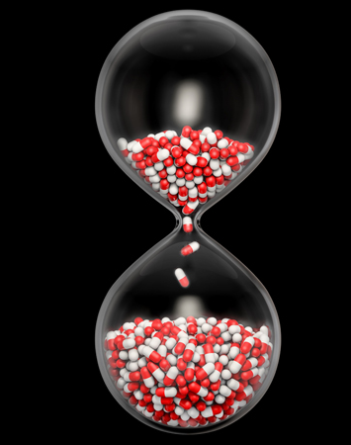
1e behandelschema
Prednison + MMF
INTENT studie
Duitsland
276/340 patiënten

Slide 16
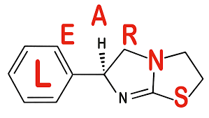

1e behandelschema
Prednison + MMF
INTENT studie
Duitsland
276/340 patiënten
Prednison + levamisol

Slide 17
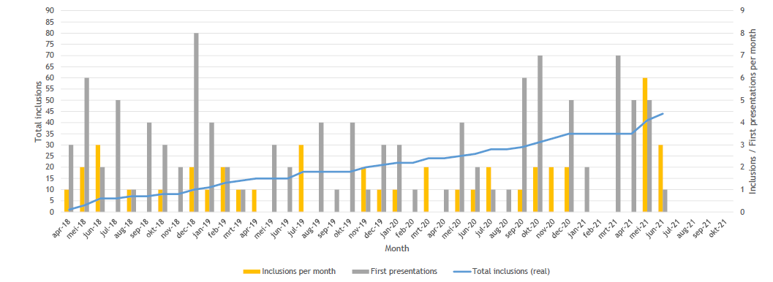
LEARNS studie

Slide 18

Extra prednison bij verkoudheid
KDIGO 2021 guideline
5-7 dagen prednison
Mogelijk beschermend

Slide 19
Extra prednison bij verkoudheid
KDIGO 2021 guideline
5-7 dagen prednison
Mogelijk beschermend
Maar kleine studies…
Niet in Europa…

Slide 20
Extra prednison bij verkoudheid
KDIGO 2021 guideline
5-7 dagen prednison
Mogelijk beschermend
PREDNOS studie, september 2021
6 dagen prednison
43% vs. 44%

Slide 21

Steroid sparende medicatie
Levamisol
Cyclofosfamide
MMF
Cyclosporine
Tacrolimus
Rituximab

Slide 22
Steroid sparende medicatie
Levamisol
Cyclofosfamide
MMF
Cyclosporine
Tacrolimus
Rituximab
Therapie op maat?

Slide 23
Behandeling recidief NS

Slide 24
Behandeling recidief NS
Optimalisatie
Duur
Dosering
Therapie op maat

Slide 25
Behandeling recidief NS

Slide 26
Behandeling recidief NS
Recidief
Terugval
Remissie
Tot 3 dagen remissie
4-6 weken
2 weken
dagelijks
om de dag
Vermindering prednisolon ≈ 30%

Slide 27

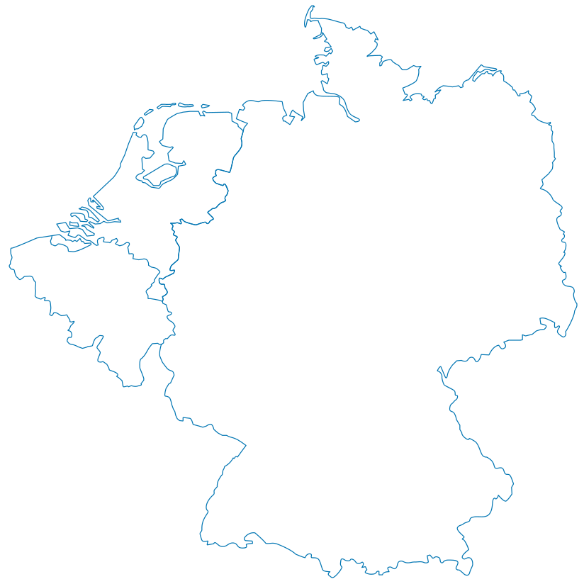
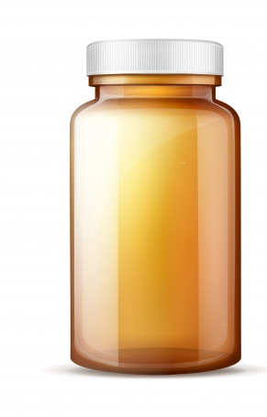

studie
144 kinderen
Placebo gecontroleerd onderzoek
Internationaal
Deelnemers
prednisolon
placebo
0
34
144
Notes:
De RESTERN studie is opgezet als gerandomiseerde, placebogecontroleerde studie. Dit betekent dat de ene helft van de kinderen de volledige behandeling krijgt en de andere helft een placebo-behandeling (dus een nepmiddel) gedurende een aantal weken. De computer bepaalt wie in welke groep valt en de prednisolon- en placebodrank zijn zo gemaakt dat de patiënt (en de dokter) niet weet hij/zij krijgt. We zijn in Nederland gestart met de studie, maar inmiddels loopt het onderzoek ook in België en Duitsland. In totaal doen er 144 kinderen mee aan het onderzoek, in dec 2016 zijn we gestart en inmiddels zijn 34 kinderen geïncludeerd. Dit was natuurlijk niet waar we op gerekend hadden en hier zijn verschillende redenen voor.

Slide 28
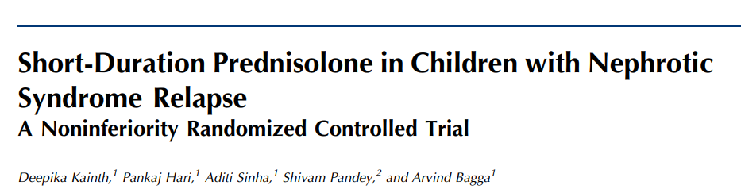
Behandeling recidief NS
Geen verschil in 2 of 4 weken
Te weinig patiënten

Slide 29
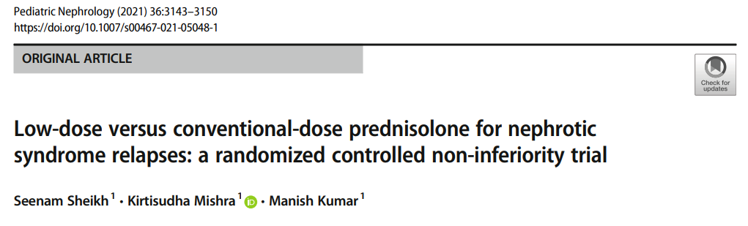
Behandeling recidief NS
Geen verschil in 1 of 2 mg/kg
Kleine groep…

Slide 30
Behandeling recidief NS
Optimalisatie
Duur
Dosering
Therapie op maat

Slide 31
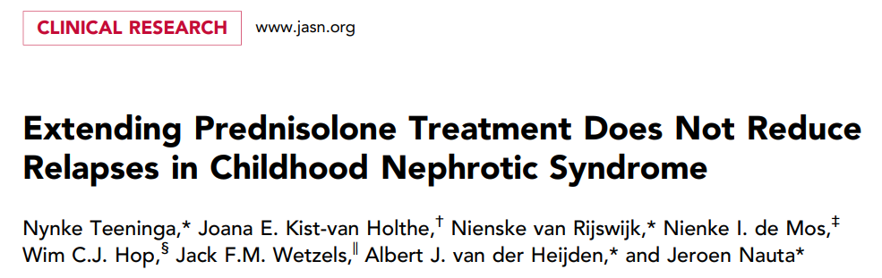
Beloop nefrotisch syndroom

Slide 32
Beloop nefrotisch syndroom
41/126 patiënten

Slide 33

Begeleiding/informatie
Toekomst?
Informatie bij 1e presentatie
Begeleidingsteam is beschikbaar!

Slide 34
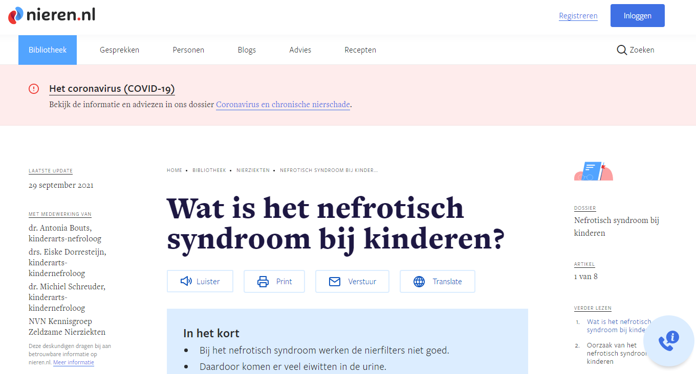
Begeleiding/informatie

Slide 35
Voortgang bij nefrotisch syndroom
Diagnose
Behandeling 1e presentatie
Voorkomen recidief/recidieven
Behandeling recidief
Begeleiding/informatie

Slide 36


